Slide 1
Муниципальное казенное дошкольное образовательное учреждение Искитимского района Новосибирской области детский сад комбинированного вида «Красная шапочка» р.п. Линево
Самоизоляция - это не скучно!
Отчет Артюшенко Ю.В. воспитателя старшей логопедической группы о дистанционном взаимодействии с воспитанниками в период самоизоляции в условиях пандемии с 01.11.2021 по 08.11.2021.
Презентацию подготовила Артюшенко Ю.В.
воспитатель высшей
квалификационной категории

Slide 2
Цель : Поддерживать познавательную , активную творческую деятельность воспитанников группы в условиях самоизоляции
Задачи:
- Поддерживать связь с родителями воспитанников;
- Побуждать выполнение заданий по тематическим неделям, согласно рабочей программы;
Составление заданий в рекомендательной форме,опираясь на ссылки образовательных сайтов;
- Дистанционные консультации родителей на предмет безопасности воспитанников, о мерах по профилактике коронавируса;
- Подготовка и участие в конкурсах;

Slide 3
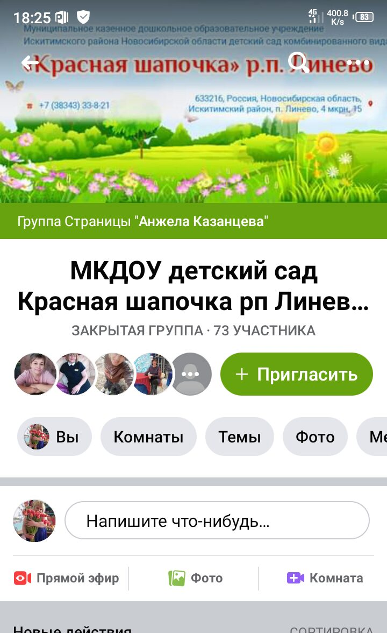
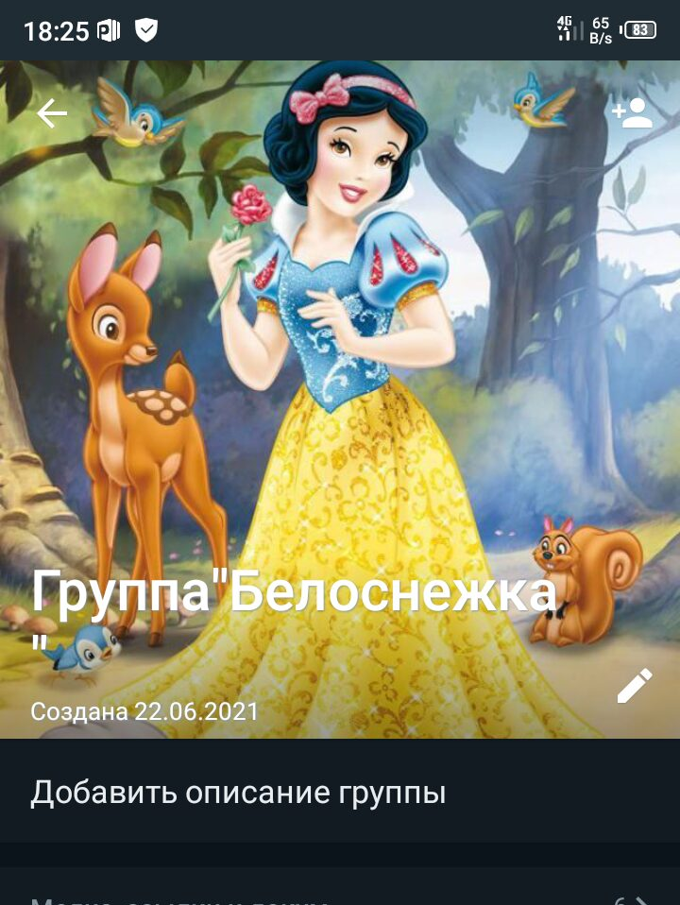
Связь с родителями воспитанников
поддерживалась на протяжении всего периода самоизоляции посредством:
- общения в группе «Белоснежка» в мессенжере WhatsApp Messenger
- в группе «Красная шапочка» на facebook.com ;
телефонных переговоров;
сообщений по электронной почте.

Slide 4
В группе «Белоснежка» своевременно давалось оповещение о тематических конкурсах, проводимых детским садом, всероссийскими порталами.
Подобные конкурсы проводятся с целью реализации творческих способностей и возможности дополнительного развития детей.
Воспитанники группы приняли участие в творческих всероссийских конкурсах «Первый снег», «Моя милая мама», «День народного единства», «Синичкин день»

Slide 5
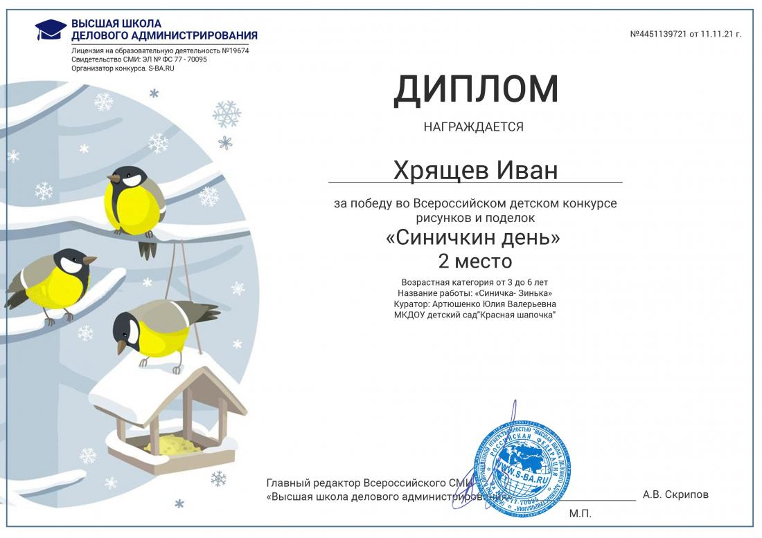
Участники конкурсов получили дипломы победителей:

Slide 6
Дистанционные консультации родителей на предмет безопасности воспитанников:
консультации «Основные правила безопасного поведения на дорогах: дорожные «ловушки», темное время суток, ребенок в автомобиле»;
- о мерах по профилактике коронавируса.

Slide 7
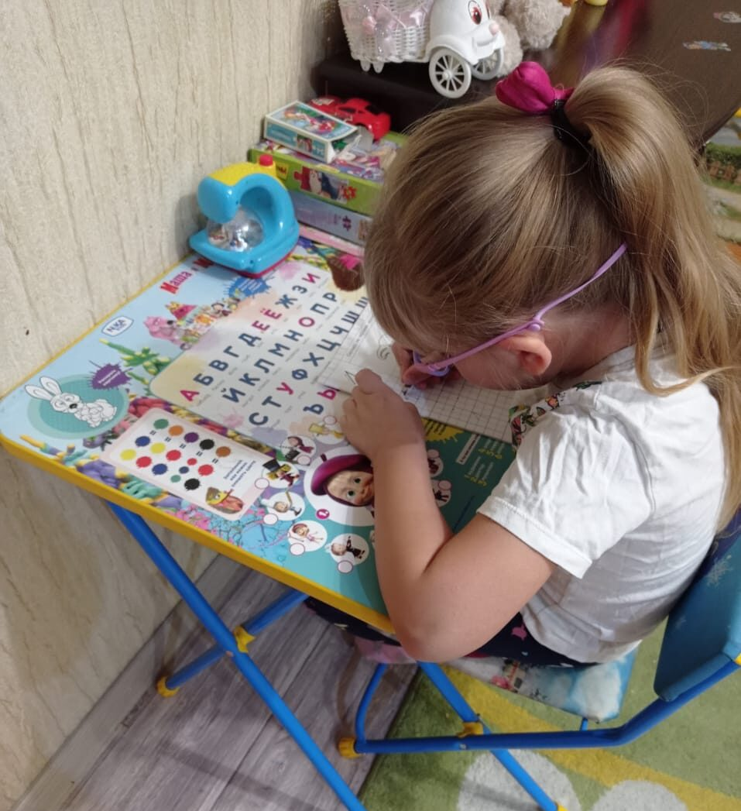
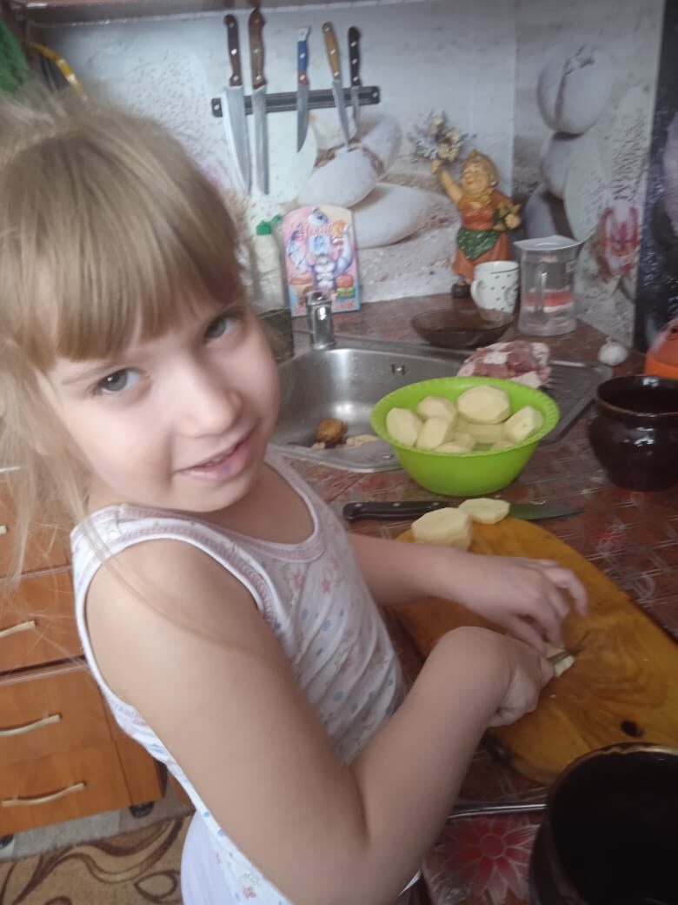
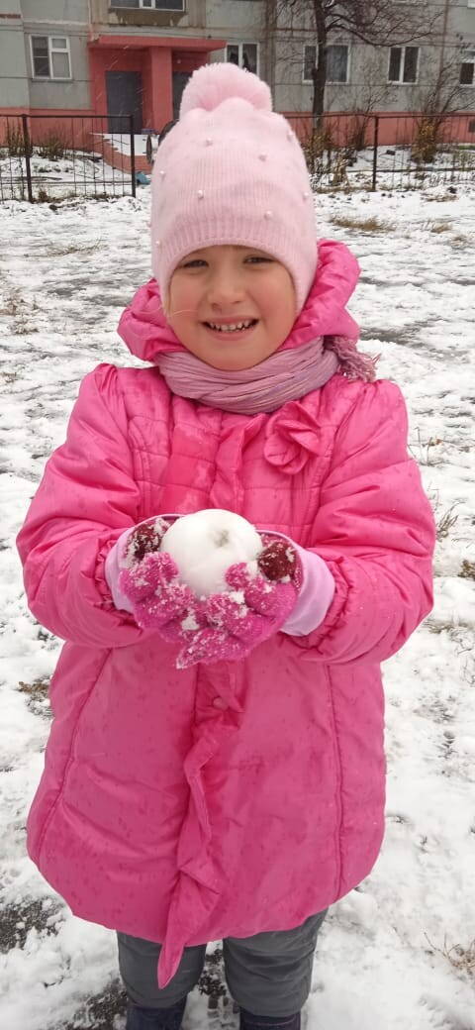
В группу «Белоснежка» родители помещали фотографии своих детей, себя вместе с ними. Фотоснимки поведали как воспитанники живут на самоизоляции, как и чем занимаются, как проводят время

Slide 8
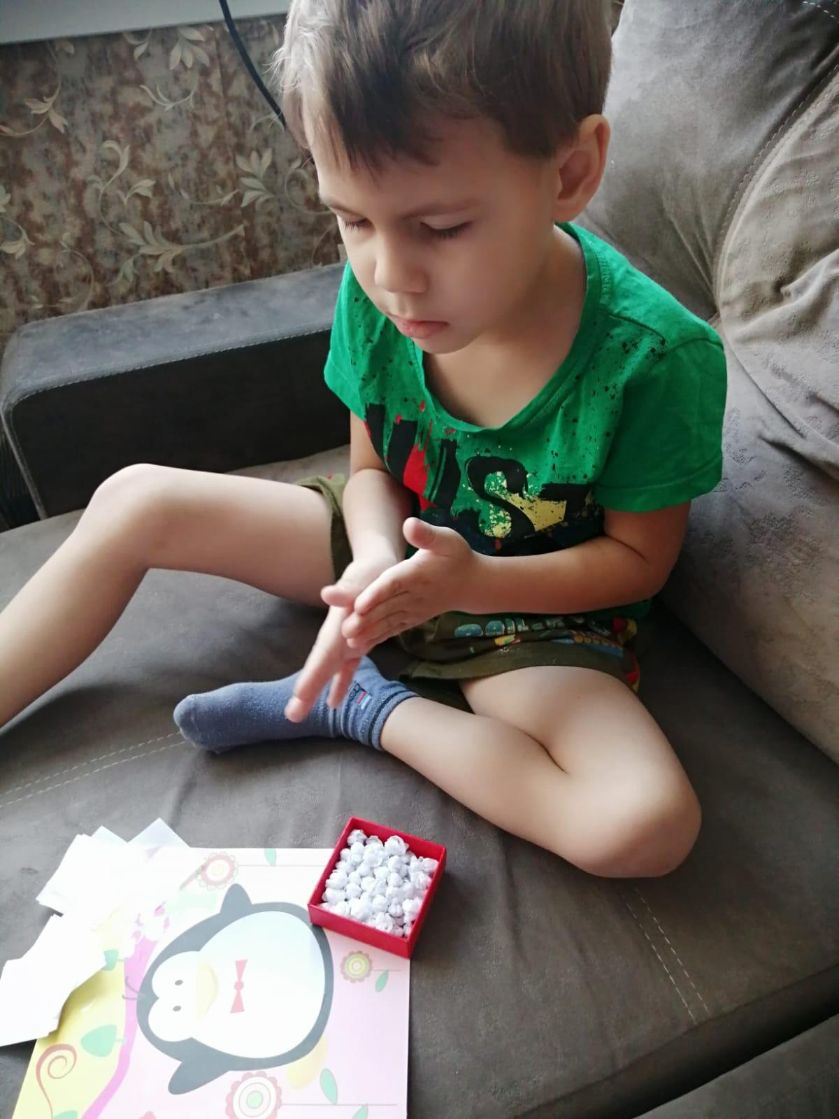
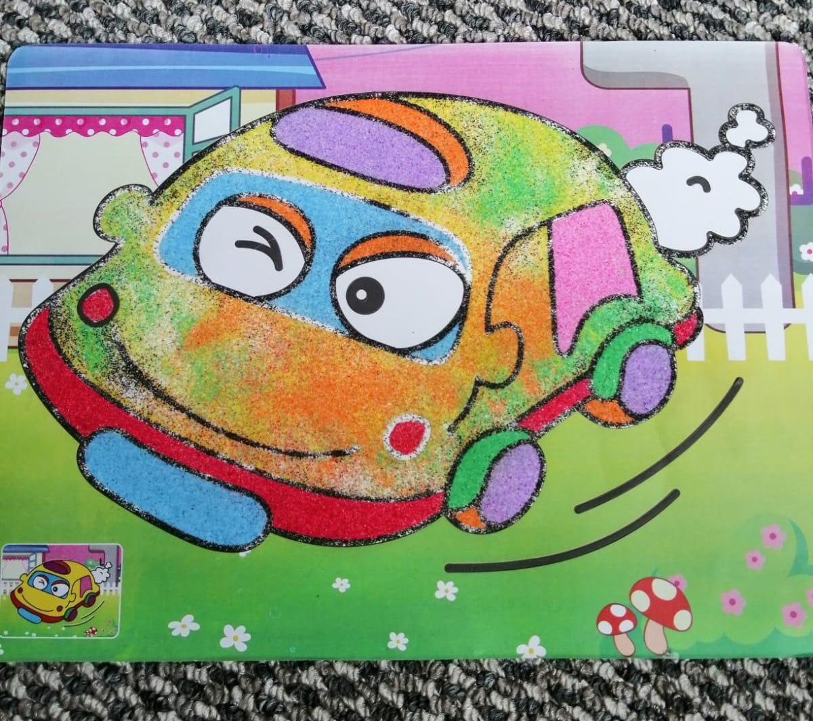
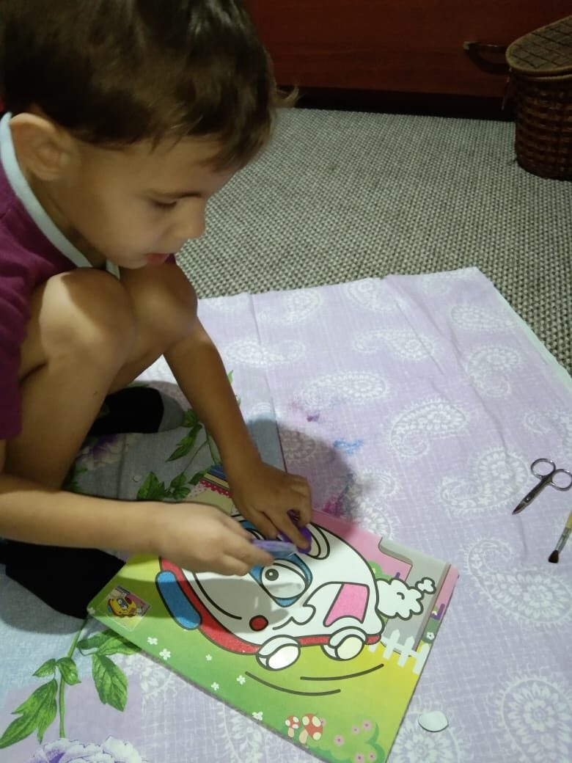
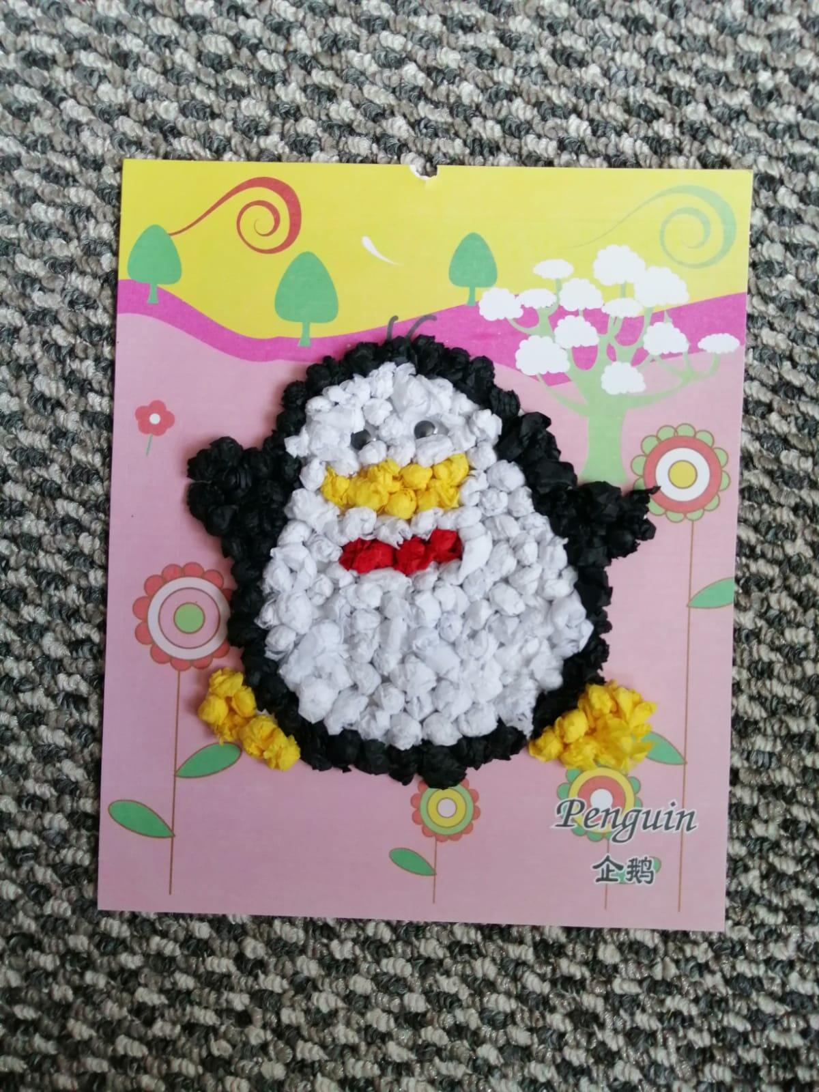

Slide 9
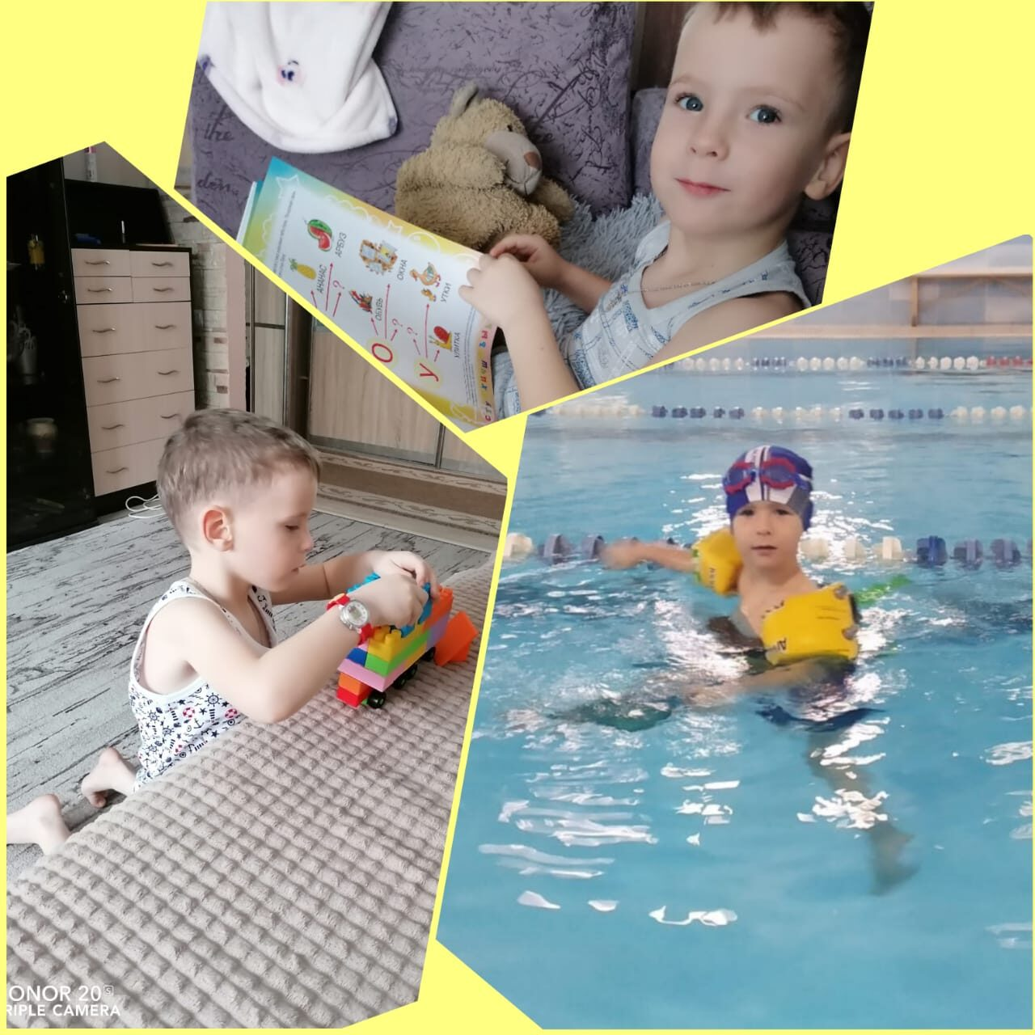
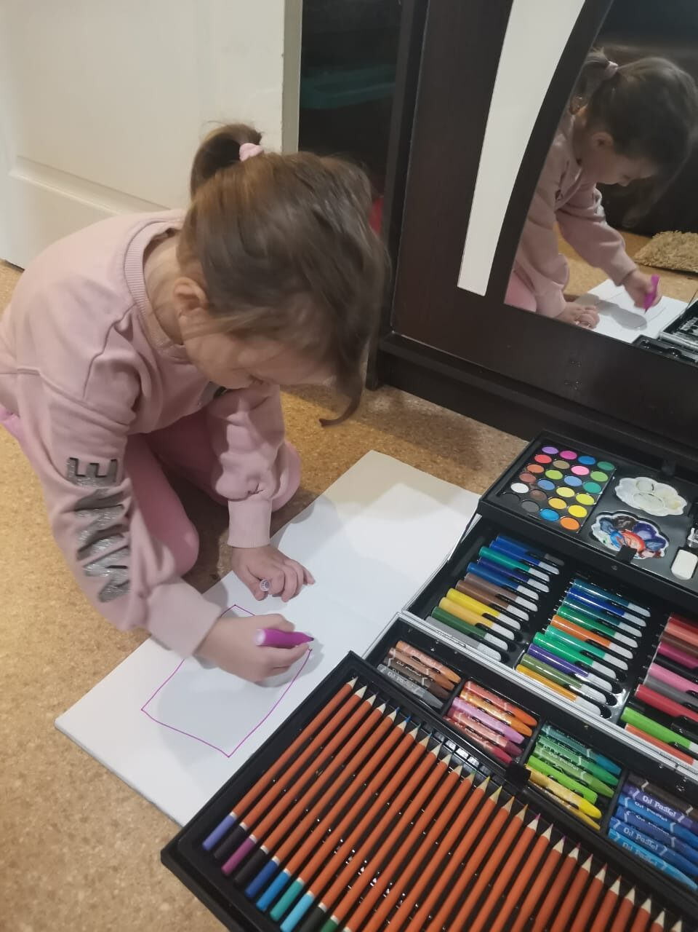

Slide 10
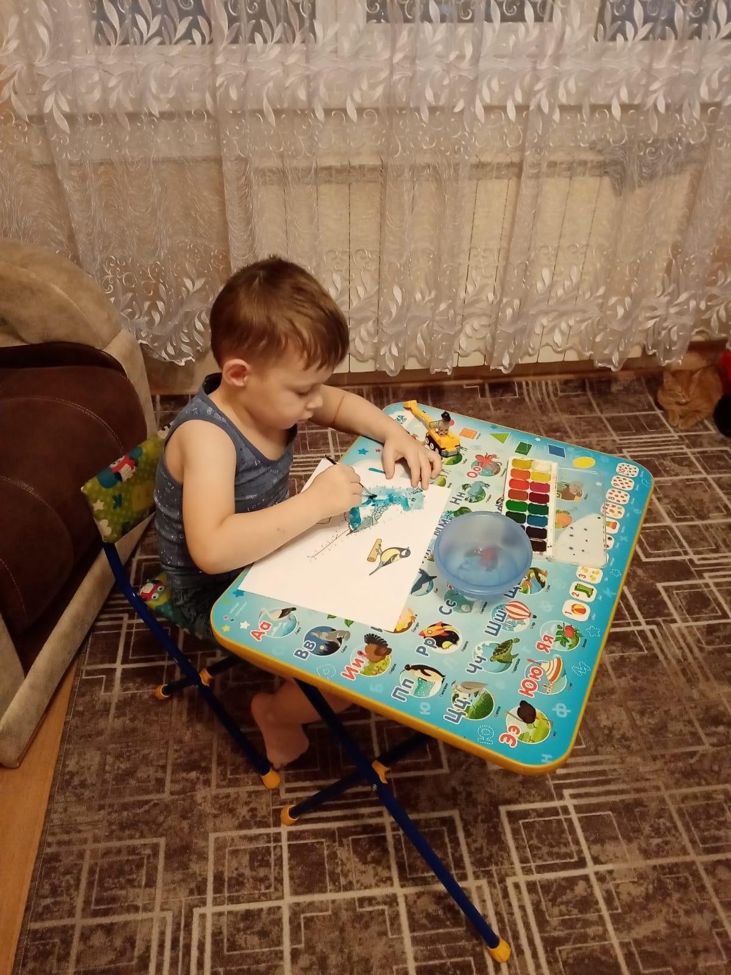
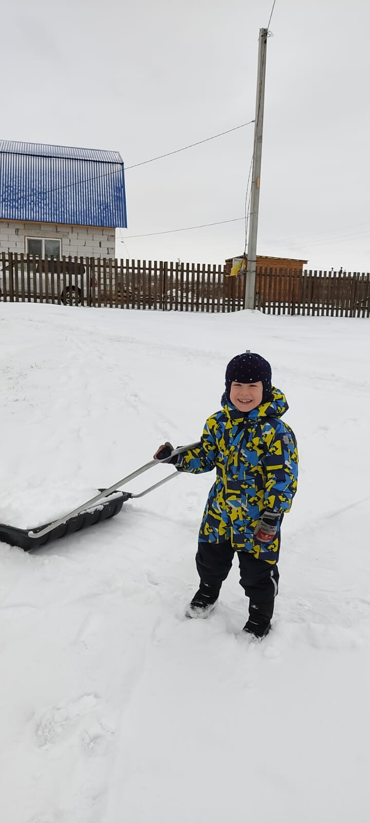

Slide 11
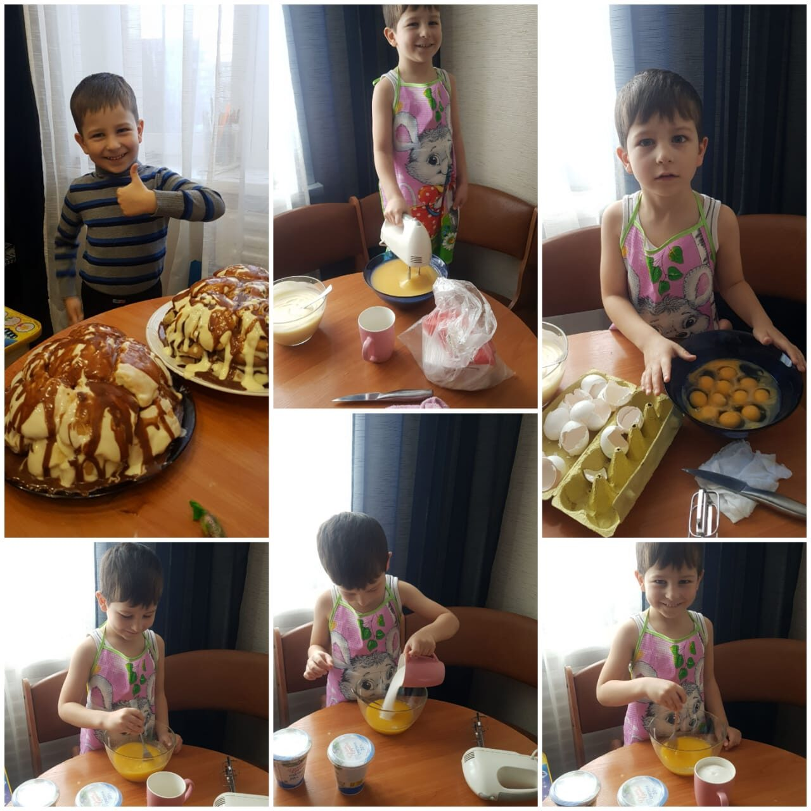
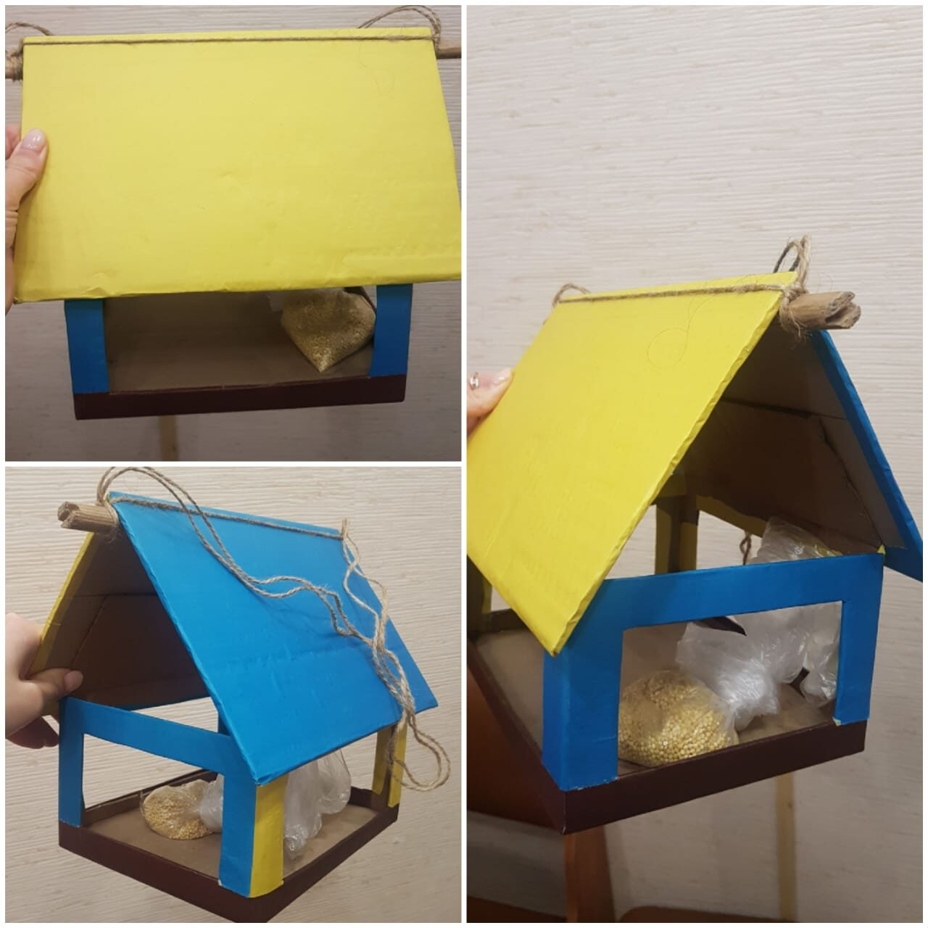

Slide 12
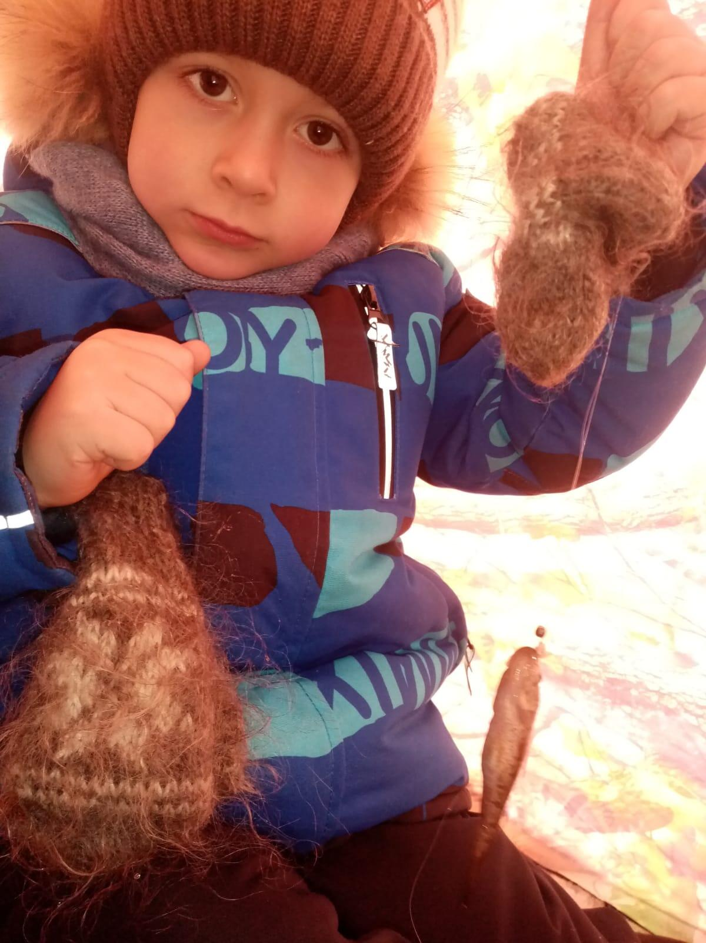
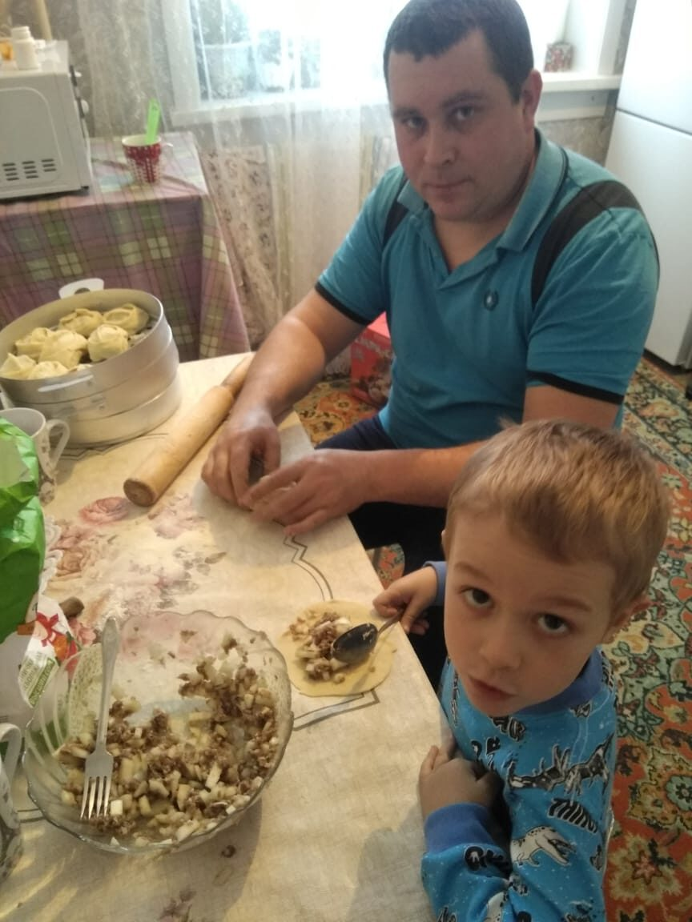
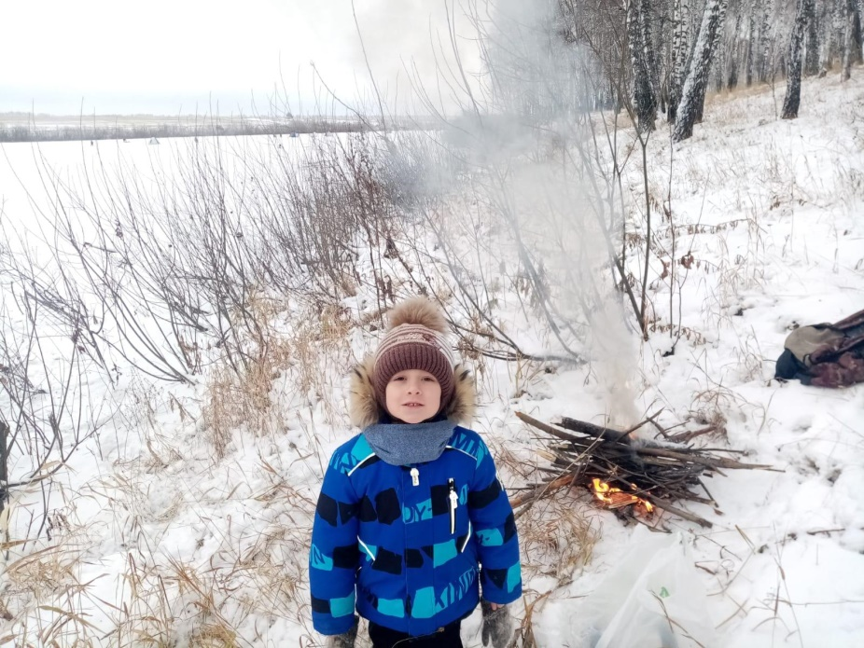
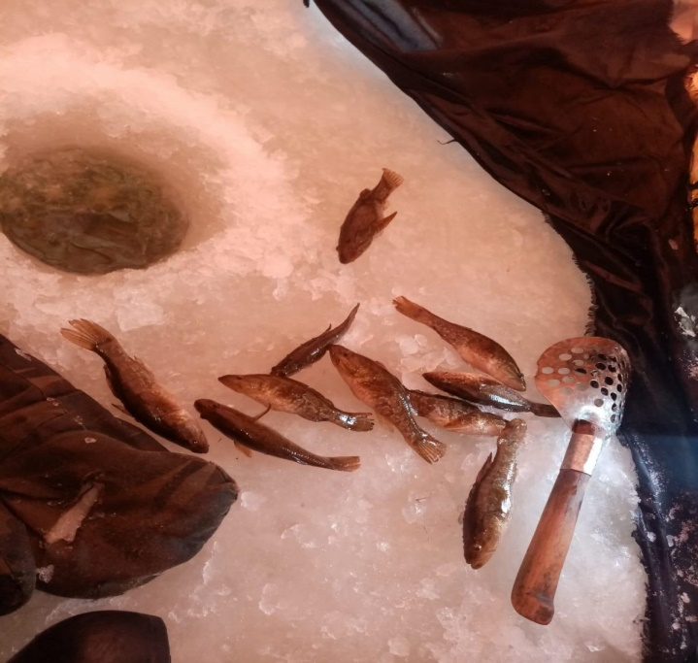

Slide 13
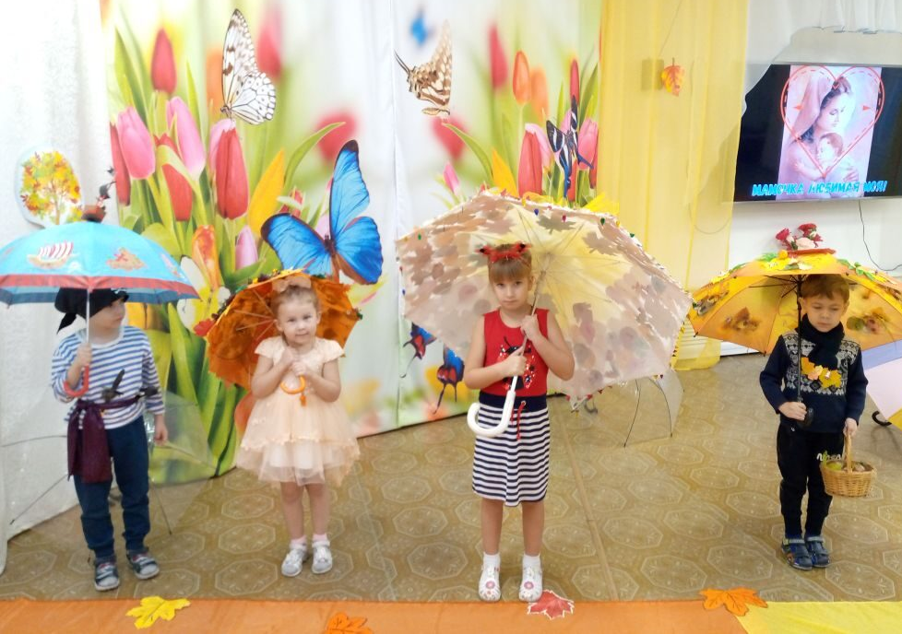
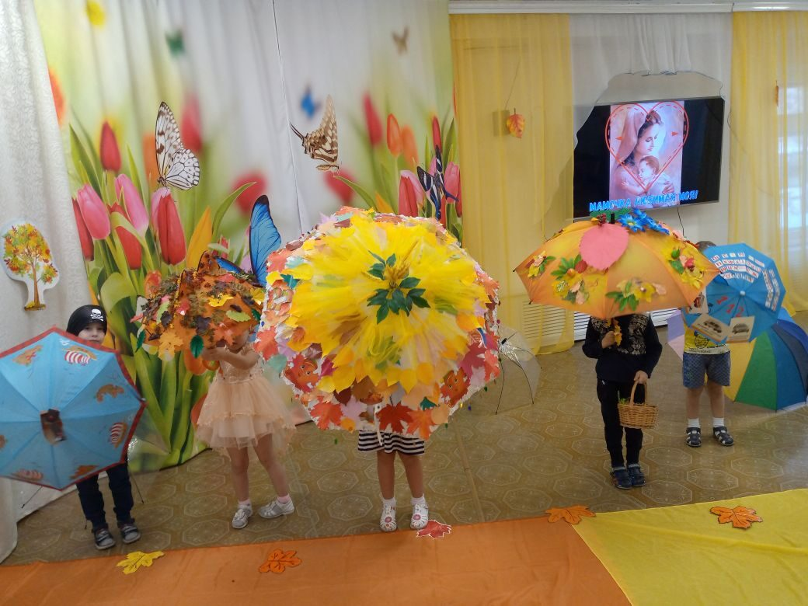
А также родители приняли участие в конкурсе-дефиле «Осенний зонтик», работы получились интересные, творческие, креативные..

Slide 14
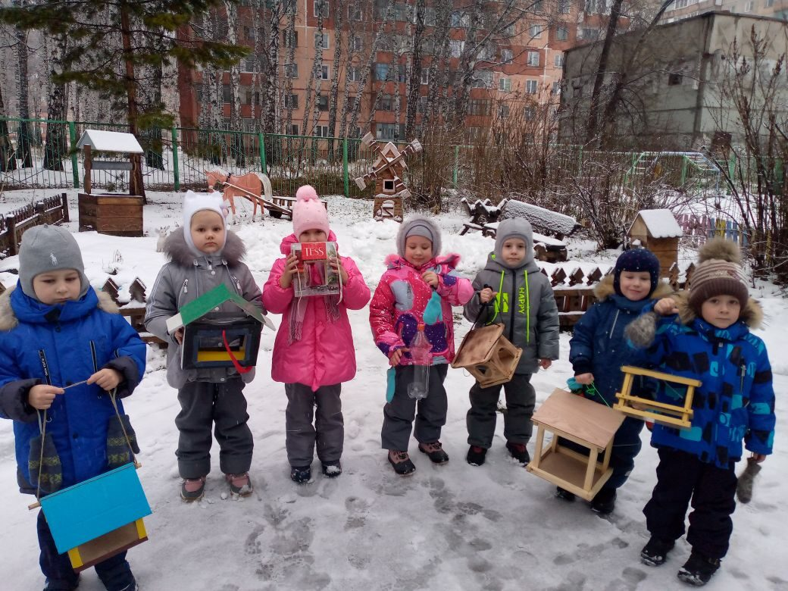
Активно готовились к проекту «Синичкин день», мастерили кормушки, готовили корм для птиц.

Slide 15
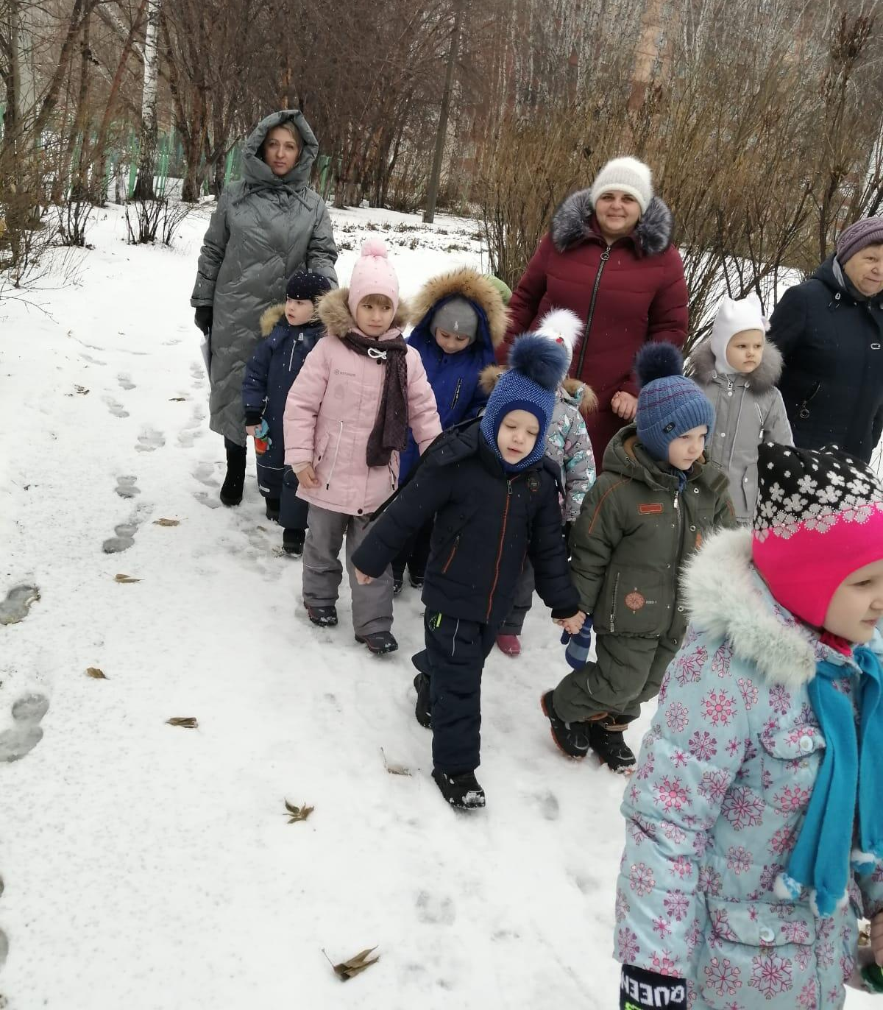
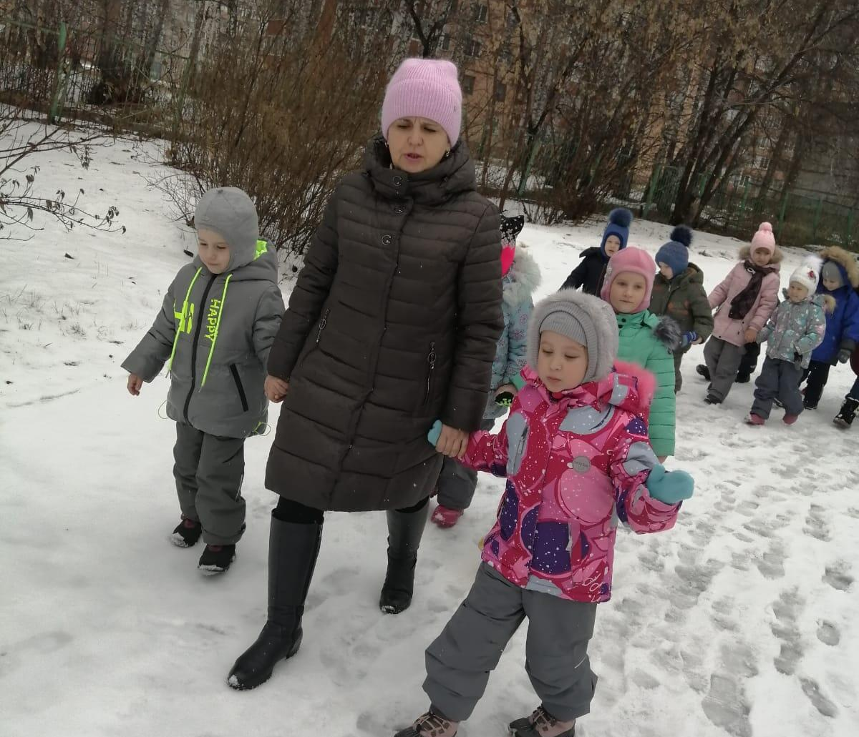
Родители оказали большую помощь в подготовке детей по теме : «Наша безопасность», провели беседы, по ссылкам посмотрели презентации, мультфильмы.
Благодаря этому мы с ребятами успешно прошли учебную эвакуацию по пожарной безопасности.

Slide 16
Рекомендовано выполнение заданий по тематическим неделям, согласно рабочей программы, с опорой на ссылки образовательных сайтов.
http://teramult.org.ua/ Сайт "Старые мультфильмы"
http://www.multirussia.ruМУЛЬТИ-РОССИЯ
http://teremoc.ru/ Детский портал "Теремок"
http://pochemu4ka.ru/ Детский портал "Почемучка"
http://internetenok.narod.ru/Детский портал "Интернетёнок"
http://www.klepa.ru/ - Детский портал "Клепа"
http://www.kinder.ru - Интернет для детей. Каталог детских ресурсов.
http://www.solnyshko.ee - Детский портал «Солнышко».
http://library.thinkguest.org - Сайт об оригами для детей и родителей.
http://owl21.ucoz.ru/ Развивающий центр школьников и дошкольников "СОВЁНОК«
http://razigrushki.ru«РазИгрушки» - сайт для детей и их родителей, которые заботятся о гармоничном развитии и воспитании своих детей.
http://www.baby-news.net – «Baby news» - Огромное количество развивающих материалов для детей, сайт будет интересен и родителям и детям.
http://www.1umka.ru - «Умка - Детский развивающий сайт».
http://packpacku.com - детские раскраски, раскраски онлайн, раскраски из цифр, картинки из цифр, детские лабиринты, умелые ручки, развивающие детские онлайн игры, бесплатные онлайн игры для мальчиков и девочек и многое другое для Вашего ребёнка.
http://www.zonar.info - "Оригами - Мир своими руками".

Slide 17
Сложно сидеть дома, когда на улице первый снег и теплая погода. Но эта мера вынужденная, Это необходимо, чтобы остановить шествие коронавируса, распространение инфекции. Мы должны помогать друг другу, не подвергать себя и свое окружение риску заболеть! Будем беречь себя и своих близких! Будьте здоровы! Здоровье – это счастье!

